Slide 1
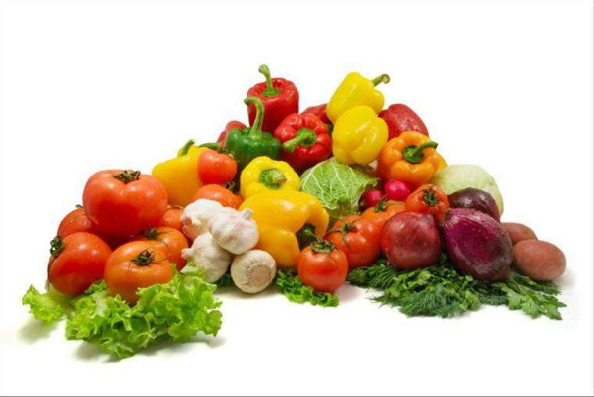
Откуда овощи в Россию пришли?

Slide 2
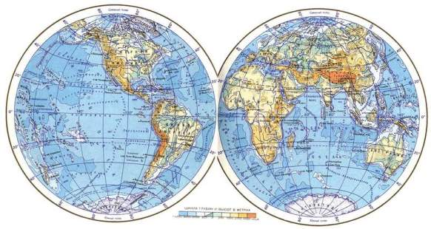
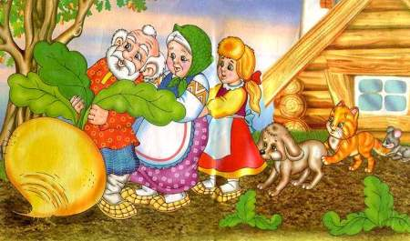
Репа была одним из первых овощей, которые удостоились пристального внимания человечества. Человек научился культивировать репу около 4000 лет назад. Родина репы – Средиземноморье, Южная и Восточная Азия (в частности, Сибирь). В России репа заслужила любовь и уважение ещё в далёкие дохристианские времена. Репу по праву можно назвать прародительницей овощных культур, возделываемых на Руси и исконно русским овощем.

Slide 3
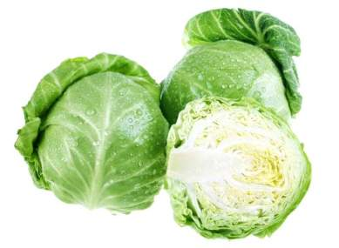
Родиной капусты принято считать Средиземноморскую область.
В Россию капусту завезли примерно в IX веке греко-римские переселенцы. Примерно к XII веку капусту уже возделывали почти на всей территории России.

Slide 4
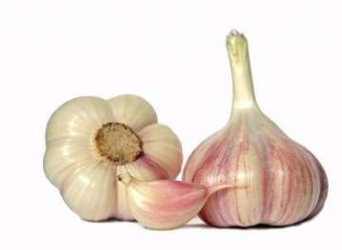
Родина чеснока - Средняя Азия. Возделывали его и в Древнем Египте, и в Греции, и в Риме, и в Индии. Там не боялись крепких запахов. А в Древнем Китае чеснок должен был распугивать злых духов во время погребальной церемонии. На Руси чеснок появился в былинные времена, примерно в IX веке, и быстро распространился:
«С чесноком все вкусно - не жуй, не глотай, только брови подымай!»

Slide 5
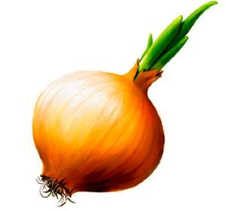
Репчатый лук уже за четыре тысячи лет до нашей эры выращивали в Средней Азии и Афганистане, откуда он постепенно и распространился по свету. Знали его в Древней Греции и Риме, где его использовали не только в пищу, но и в лечебных целях. В России этот лук появился в XII веке.

Slide 6
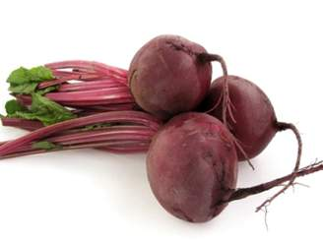
Культурная свекла возникла в глубокой древности в долинах Тигра и Евфрата, где до сих пор растет дикий родоначальник этого овоща. К XIV веку свекла в России распространилась повсеместно. В XVII—XVIII веках россияне уже считали этот овощ местным растением.

Slide 7
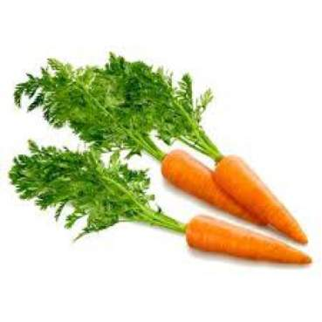
Человечество употребляет уже 4 тысячи лет древнейший корнеплод морковь. Родина моркови - Афганистан. В России морковь появилась в XVI столетии. Лекари считали ее лечебной и прописывали больным свежую морковь с медом.

Slide 8
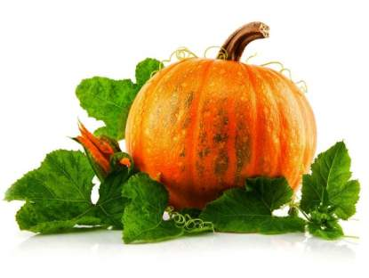
Историки считают, что победное шествие тыквы по всему миру началось из Центральной и Южной Америки. В России тыква появилась в XVI веке , но широкое распространение на угодьях русских помещиков она получила только начиная с XVIII века.

Slide 9
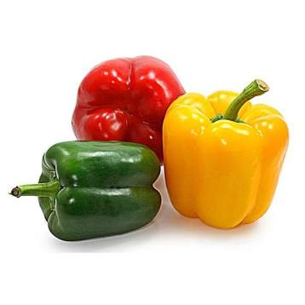
Родиной перца считаются Мексика и Гватемала, где и теперь встречается большое разнообразие форм этого вида. Первые сведения о появлении перца в Европе относятся к концу XV века. Кстати Болгария стала второй родиной перца.
В России перец впервые появился в конце XVI века.

Slide 10
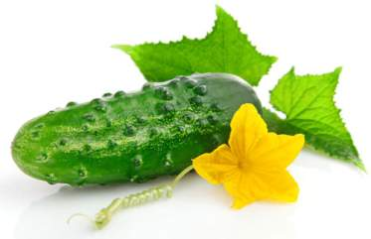
Начало истории выращивания огурцов теряется в глубине веков. Возраст культурного огурца от 4 до 6 тысяч лет. Его родиной являются тропические и субтропические районы Индии и Китая. Установить точное время появления огурца на Руси довольно сложно. Упоминания о нем есть в записках немецкого путешественника в 30-х годах XVII века.

Slide 11
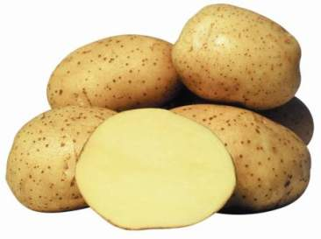
Родина картофеля – Южная Америка.
Появление в России картофеля связывают с именем Петра I, который в конце XVII века прислал в столицу мешок клубней из Голландии. Только в XIX–XX веках картофель стал считаться в России «вторым хлебом»,вытеснив репу.

Slide 12
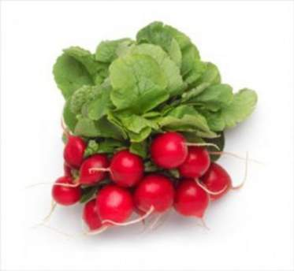
Родиной редиса считается Средняя Азия. Там редис был известен с древнейших времен. В Европе редис стал возделываться с XVI века. В Россию редис завёз из Амстердама Пётр I.

Slide 13
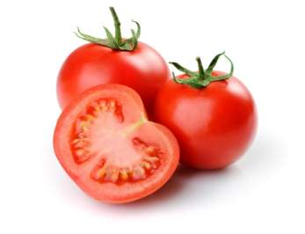
Многие ученые полагают, что впервые помидоры обнаружили в Южной Америке. Томат относят к культуре V века, которую выращивали древние перуанцы. По сравнению со многими овощными культурами, томат для России — культура относительно новая. Выращивать томаты начали в южных районах страны в XVIII веке.

Slide 14
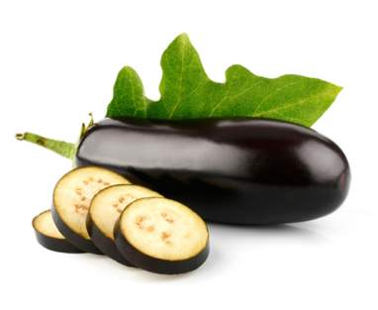
Когда баклажан вошел в культуру точно не известно, предположительно в первом тысячелетии до нашей эры в тропических районах Восточной Индии. В Россию баклажан проник в XVII-XVIII веках. Сначала на юге начали выращивать эти теплолюбивые растения.

Slide 15
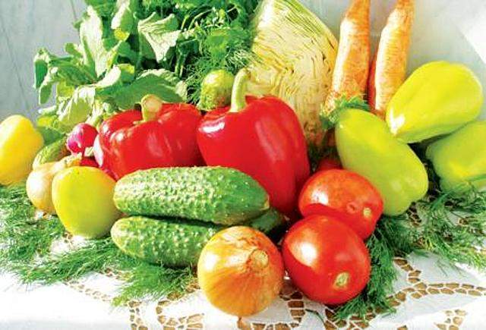
Спасибо за внимание!

